Slide 1
Электронная библиотека в системе информационной образовательной среды университета
Светличная Наталья Николаевна,
заведующая отделом электронной библиотеки
Научная библиотека
Национальный исследовательский Томский государственный университет

Slide 2
Электронная библиотека (репозиторий) ТГУ (http://vital.lib.tsu.ru)
это информационный ресурс, организованный на основе программного обеспечения VITAL корпорации VTLS (Innovative), который обеспечивает доступ к полнотекстовым материалам и является частью фонда Научной библиотеки ТГУ.

Slide 3
I закон Books are for use – Книги предназначены для использования

Slide 4
Электронная библиотека ТГУ сегодня – это:
Доступ более чем к 80 тыс. файлов
Более 70% контента в открытом доступе

Slide 5
II закон Every reader his book – Каждому читателю – свою книгу

Slide 6
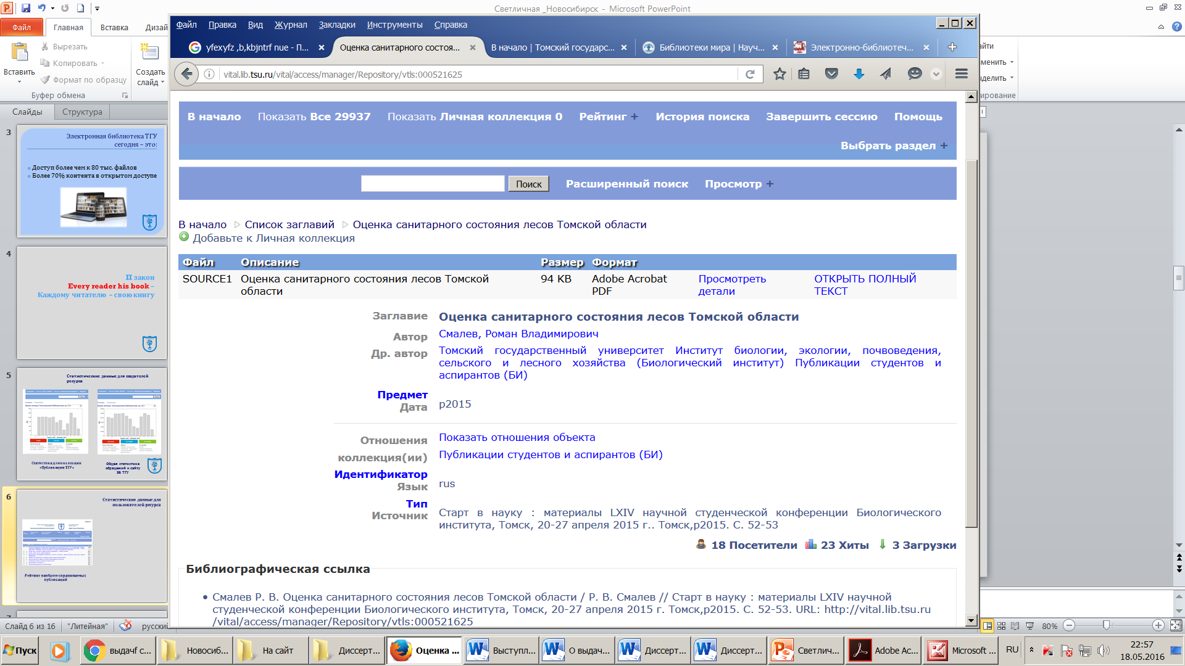
Статистические данные для пользователей ресурса
Рейтинг наиболее спрашиваемых публикаций
Статистические данные по отдельному документу

Slide 7
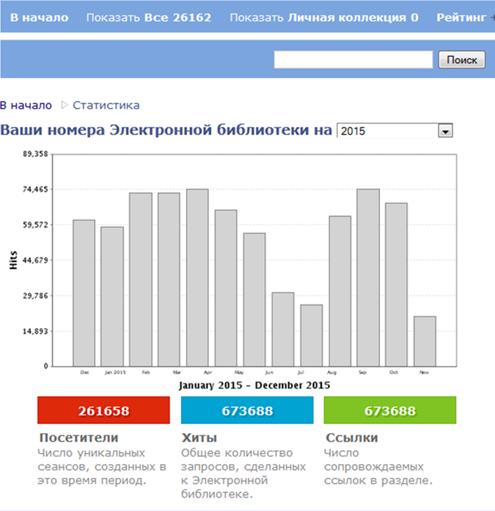
Статистика для коллекции «Публикации ТГУ»
Статистические данные для создателей ресурса
Общая статистика обращений к сайту
ЭБ ТГУ

Slide 8
III закон Every book its reader – Каждой книге – своего читателя

Slide 9
Коллекции ЭБ ТГУ
Публикации ТГУ
Авторефераты диссертаций и диссертации
Периодические издания ТГУ
Учебные издания
Сибирь. Томск. ТГУ
Книжные памятники Томской области
Выпускные квалификационные работы (ВКР)

Slide 10
Коллекции ЭБ ТГУ

Slide 11
Методы комплектования
оцифровывание изданий из фондов Научной библиотеки ТГУ;
заимствование из легитимных интернет-источников;
получение оригинал-макетов из издательств ТГУ;
предоставление электронных документов авторами, сторонними организациями и частными лицами

Slide 12
IV закон Save the time of the reader - Берегите время читателя

Slide 13
Сервисы
4 вида поиска;
личная коллекция;
рейтинг;
персональная страница.
В процессе создания
Wiki-страница;
свидетельство об электронной публикации

Slide 14
Wiki-страница

Slide 15
Свидетельство об электронной публикации
Свидетельство о публикации
в Электронной библиотеке (репозитории) Томского государственного университета

Slide 16
V закон A library is a growing organism - Библиотека – развивающийся организм

Slide 17
Проект «Транссибирский научный путь»

Slide 18
Регистрация ЭБ ТГУ
в рейтинге Web of Repositories;
в каталогах открытого доступа OpenDOAR и ROAR

Slide 19
Спасибо за внимание.

